Slide 1
Тема урока: Показательные уравнения.
Цели урока:
Дать определение показательного уравнения.
Научиться решать показательные уравнения.

Slide 2
Возведите в степень:
;
;
a)
b)
c)
d)
e)
f)

Slide 3
Представьте в виде степени числа:
а) 0,01
в) 81
с)
d)

Slide 4
Примените свойства степени:
a)
b)
c)
d)
e)

Slide 5
Решите уравнения и назовите их вид.
a)
b)
c)
d)
e)
f)
g)
Корней нет

Slide 6
Среди уравнений выбрать показательные.
abcdefghij

Slide 7
Простейшие показательные уравнения вида:
D(у)=R;
Е(у)=
Монотонна на всей области определения,
при a >1 возрастает, при 0< a <1 убывает, т.е
по теореме о корне уравнение
Имеет один корень при b>0;
Не имеет корней при b 0.
Представим b в виде имеем:

Slide 8
по свойству степеней
с одинаковыми основаниями
решением уравнения является равенство х = с.
Пример:
Ответ: 4.

Slide 9
по свойству степеней с одинаковыми основаниями решаются показательные уравнения
а ^{f(x)} = a ^{с}
а ^{f(x)} = a ^{g(x)} (где а > 0, а ‡ 1)
равносильны соответственно уравнениям: f(x) = с f(x) = g(x).
Пример:
Ответ:

Slide 10
I. Метод уравнивания оснований.
2 ⁶
Решите уравнения:
а)
б)
Ответ: 5
Ответ: 2; 4.

Slide 11
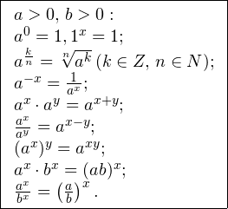
При решении показательных уравнений, главные правила -действия со степенями. Без знания этих действий ничего не получится!!!!!

